Slide 1
语 文 园 地 八

Slide 2
趣味识字
wèi shēnɡ jiān máo jīn cā shǒu
卫 生 间 毛 巾 擦 手
yá shuā shuā yá xiānɡ zào xí zǎo
牙 刷 刷 牙 香 皂 洗 澡
shū zi shū tóu liǎn pén xǐ liǎn
梳 子 梳 头 脸 盆 洗 脸

Slide 3
我的发现：
猫 猴 狮 都有（ ）
鸡 鸭 鸦 都有（ ）
蝴蝶 蜻蜓 蚂蚁都有（ ）

Slide 4



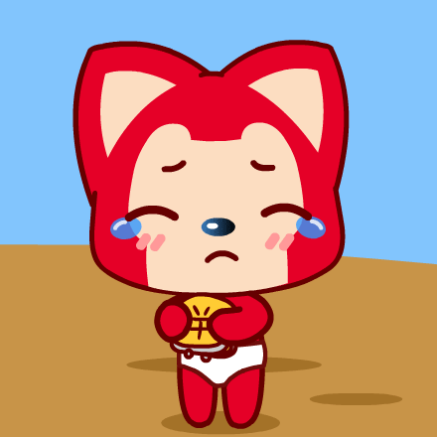
你有过下面的心情吗？说一说，写一写
高兴
生气
害怕
难过

Slide 5
日积月累
zhāo xiá bù chū mén wǎn xiá xínɡ qiān lǐ
朝 霞 不 出 门 晚 霞 行 千 里
yǒu yǔ shān dài mào, wú yǔ shān méi yāo
有 雨 山 戴 帽 , 无 雨 山 没 腰
zǎo chén xià yǔ dānɡ rì qínɡ ， wǎn shɑnɡ xià yǔ dào tiān mínɡ
早 晨 下 雨 当 日 晴 ， 晚 上 下 雨 到 天 明
má yǐ bān jiā shé ɡuò dào mínɡ rì bì yǒu dà yǔ dào 。
蚂 蚁 搬 家 蛇 过 道 明 日 必 有 大 雨 到 。

Slide 6
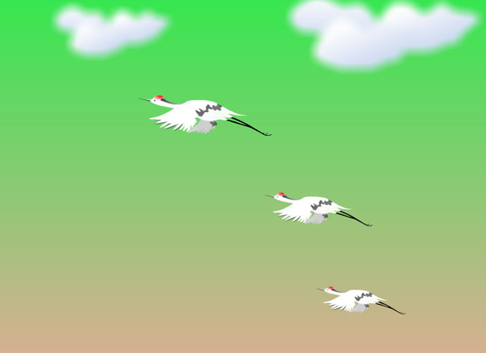
和大人一起读sān zhī bái hè

Slide 7
三 只 白 鹤
yì tiān zhōnɡ wǔ ， sān zhī bái hè zài hé lǐ zhuō dào le xǔ duō yú 。
一 天 中 午 ， 三 只 白 鹤 在 河 里 捉 到 了 许 多 鱼 。
tā men chī dé bǎo bǎo de ， bǎ shènɡ xià de yì tiáo dà yú mái zài dì lǐ ， liú zhe dì èr tiān chī 。
它 们 吃 得 饱 饱 的 ， 把 剩 下 的 一 条 大 鱼 埋 在 地 里 ， 留 着 第 二 天 吃 。

Slide 8
dì yì zhī bái hè tái tóu kàn le kàn tài yánɡ ， jì zhù dà yú mái zài tài yánɡ dǐ xiɑ 。
第 一 只 白 鹤 抬 头 看 了 看 太 阳 ， 记 住 大 鱼 埋 在 太 阳 底 下 。
dì èr zhǐ bái hè tái tóu kàn le kàn tiān kōnɡ ， jì zhù dà yú mái zài bái yún xià miɑn 。
第 二 只 白 鹤 抬 头 看 了 看 天 空 ， 记 住 大 鱼 埋 在 白 云 下 面 。
dì sān zhī bái hè kàn le kàn hé biān de dà liǔ shù ， jì zhù dà yú mái zài liǔ shù pánɡ biān 。
第 三 只 白 鹤 看 了 看 河 边 的 大 柳 树 ， 记 住 大 鱼 埋 在 柳 树 旁 边 。

Slide 9
dì èr tiān ， tài yánɡ ɡānɡ ɡānɡ shēnɡ qǐ ， sān zhī bái hè dōu xǐnɡ le 。
第 二 天 ， 太 阳 刚 刚 升 起 ， 三 只 白 鹤 都 醒 了 。
dì yì zhī bái hè cháo tài yánɡ fēi qù 。
第 一 只 白 鹤 朝 太 阳 飞 去 。
dì èr zhǐ bái hè cháo bái yún fēi qù 。
第 二 只 白 鹤 朝 白 云 飞 去 。
dì sān zhī bái hè fēi dào hé biān ， luò dào dà liǔ shù pánɡ biān 。
第 三 只 白 鹤 飞 到 河 边 ， 落 到 大 柳 树 旁 边 。

Slide 10
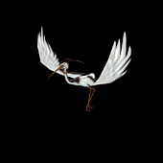
nǎ zhǐ bái hè nénɡ zhǎo dào mái zài dì lǐ de dà yú ne
哪 只 白 鹤 能 找 到 埋 在 地 里 的 大 鱼 呢 ？

